Slide 1
Tabulasi
Metode Quine-McCluskey
KELOMPOK 4
Muhammad Rifa Maulana Aziz
Farid
Mohammad Agip Jenaro
Muhammad Zidane Firdaus
Deni Muhammad Yusuf

Slide 2
Metode Tabulasi (Implicant)
Metode Tabulasi (Quine Mccluskey)
Metode tabulasi dapat mengatasi jumlah variable yang besar.
Metode tabulasi dirumuskan oleh Quine dan kemudian diperbaiki oleh McCluskey, sehingga metode ini dikenal dengan metode Quine McCluskey.
Metode penyederhanaan dengan tabulasi terdiri dari dua bagian, yaitu :
Penentuan Prime Implicant
Mencari semua suku (term) yang merupakan calon untuk dicantumkan dalam fungsi yang disederhanakan itu. Suku tersebut dinamakan prime implicant.
Pemilihan Prime Implicant
Memilih diantara semua suku prime implicant yang tersedia itu yang akan memberikan pernyataan yang paling sederhana.
01
02
03

Slide 3
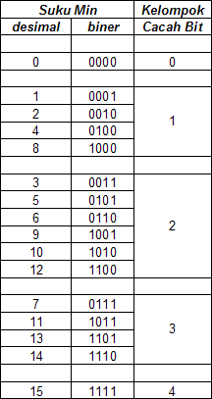
Penentuan Penyusun Utama
Langkah pertama yang harus dilaksanakan adalah mengelompokkan semua sukumin berdasarkan cacah bit 1
Penyederhanaan dilakukan dengan penggabungan sukumin yang berbeda 1 bit dari tiap kelompok.
Kunci kelompok adalah jumlah angka pada biner.

Slide 4
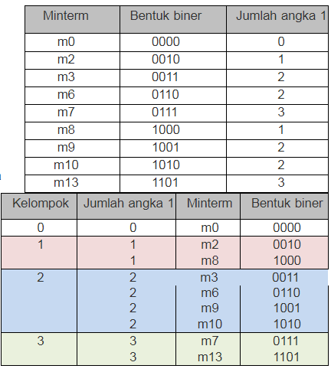
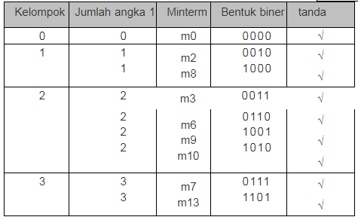
Penentuan Penyusun Utama
Contoh 1: f = F(w,x,y,z) = ∑m (0,2,3,6,7,8,9,10,13)
Langkah 1:
Masukkan persamaan mintern
Langkah 2:
Susun ke dalam kelompok dan beri tanda (√)

Slide 5
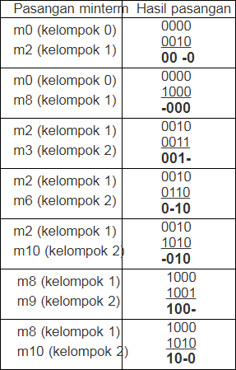
Langkah 3:
Pasangkan 2 buah mintern dengan ketentuan:
Kedua mintern memiliki perbedan 1 digit pada kode binernya
Kedua mintern harus dari 2 kelompok yang berbeda dan berurutan
Mengganti digit yang berbeda dengan tanda “-”.
Hasil pasangan yang kita dapatkan masukkan ke tabel baru, yang disebut “Kubus-1”.

Slide 6
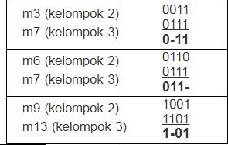
Catatan
Tidak boleh memasangkan 2 buah minterm yang memiliki perbedaan lebih dari 1 digit Pada kode binernya.
Tidak boleh memasangkan 2 buah minterm yang berasal dari dua kelompok yang tidak berurutan
Setiap kali kita menyusun pasangan, jangan lupa untuk memberikan tanda (√)

Slide 7
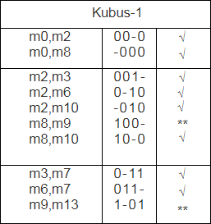
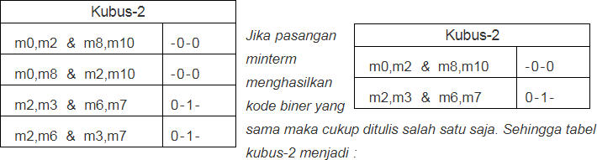
Dari pemasangan yang dilakukan akan didapatkan tabel minterm dan tabel kubus-1 sebagai berikut:
Lakukan pemasangan serupa terhadap data hasil yang tertera pada kubus-1 dan tuliskan hasilnya pada kubus 2.

Slide 8
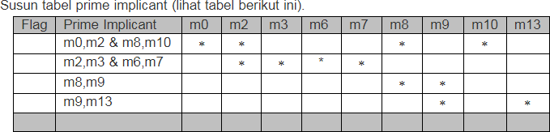
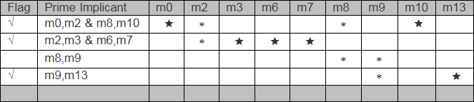
Pada contoh ini kita mendapatkan 4 prime implicant yaitu :
m8,m9 | → | 1 0 0 -
m9,m13 | → | 1 - 0 1
m0,m2 & m8,m10 | → | - 0 - 0
m2,m3 & m6,m7 | → | 0 - 1 -
Beri tanda ‘√‘ pada kolom flag untuk kelompok prime implicant yang memiliki kolom bertanda * satu buah saja.

Slide 9

Catatan: pada kelompok prime implicant m8, m9 tidak diberi tanda “ “ karena tidak memiliki kolom yang hanya memuat satu tanda “ * “
Prime Implicant yang memiliki tanda “ ” adalah yang terpilih untuk penyusunan fungsi boolean yang dimaksud.
Susun fungsi boolean berdasarkan prime implicat yang terpilih,
yaitu :
m0,m2 & m8,m10 : - 0 – 0 → x’ z’
m2,m3 & m6,m7 : | 0 - 1 - | → | w’y
m9,m13 : | 1 - 0 1 | → | wy’z
Jadi fungsi boolean yang dimaksud adalah :
F(w,x,y,z) = x‟ y‟ + w‟ y + w y‟ z

Slide 10
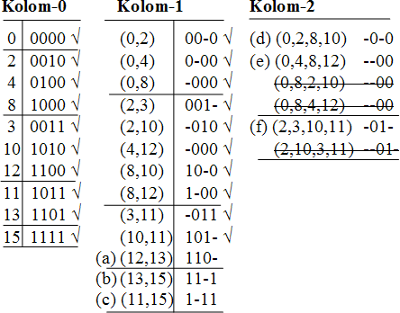
Penentuan Penyusun Utama
Contoh 2: f = Σ m(0,2,3,4,8,10,11,12,13,15)

Slide 11
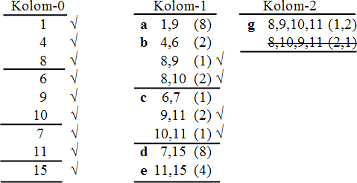
Penentuan Penyusun Utama
Dengan tabel disederhanakan
→ penggabungan bit dengan jarak 2^n
» Contoh 3: f = Σ m (1,4,6,7,8,9,10,11,15)

Slide 12
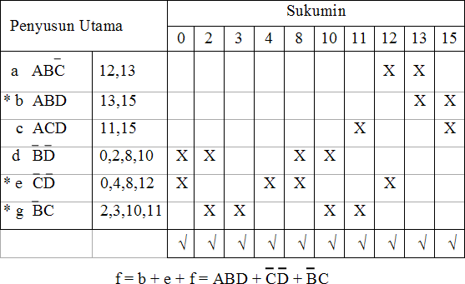
Penyusun Utama Inti
Dilakukan dengan mengambil penyusun utama yang mencakup semua sukumin yang ada.
Untuk Contoh 2 di atas:

Slide 13
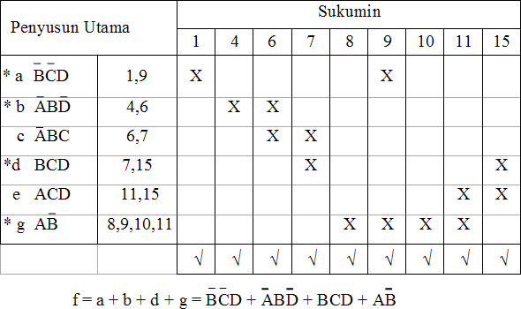
Penyusun Utama Inti
Untuk Contoh 3 di atas

Slide 14
Kondisi Don’t Care
Untuk fungsi tidak lengkap, dengan sukumin don’t care, tetap dilakukan
penentuan penyusun utama dengan menganggap d=1.
Akan tetapi pada saat penentuan penyusun utama inti, sukumin d tidak
diikutkan.
Contoh :
f(v,w,x,y) = Σ m (2,3,7,9,11,13) + Σ d (1,10,15)

Slide 15
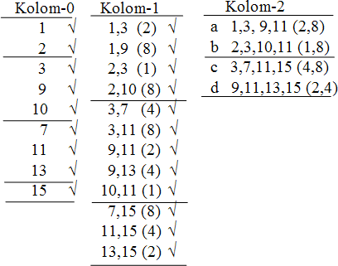
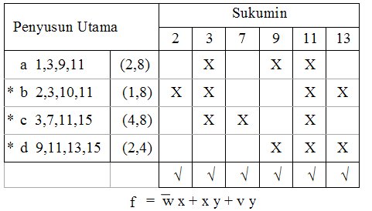
Fungsi Tidak Lengkap

Slide 16
Terima Kasih

